Slide 1
DATABASE SYSTEM CONCEPTS
第七章 数据库设计和ER模型

Slide 2
提纲
7.1 设计模型概览
7.2 实体-联系模型
7.3 约束
7.4 实体-联系图
7.5 实体-联系设计问题
7.6 弱实体集
7.7 扩展的E-R特性
7.8 银行系统数据库的设计
7.9 转换为关系模式
7.10 数据库设计
7.11 UML

Slide 3
数据库设计和ER模型
本章特点
工程性
有基本的对错问题
不能简单以对/错论述问题
不同的工程方法都可以达到工程目的
“对/错”的概念被弱化
强调优/劣、好/坏
“好/优”的工程可以以较小代价，获得较好/高的成果
反之则不然
强调多数人的看法和评价

Slide 4
软件生命周期瀑布模型
需求分析
需求说明书
设计
设计文档
编码
程序
软件系统
测试
开发阶段
运行阶段
运行维护

Slide 5
需求分析的目标、内容和结果
需求分析的目标
澄清用户需求
为系统的设计和实现奠定基础
需求分析的内容
数据分析
包括数据结构、关系、约束、语义等等
加工逻辑分析
对数据如何进行加工、处理、变换
流程分析
动作间的先后次序，及其相互关系
其它
界面要求、性能要求…
需求分析的结果
用户需求规格说明书(简称需求说明书)

Slide 6
ER图位置、作用、评价标准
E-R 图的位置
数据分析、描述的工具
数据分析、描述以E-R 图为主
需要其它文档辅助
E-R图的作用
帮助澄清用户数据需求，分析员和用户对数据需求达成高度一致
数据逻辑模型设计的基础
E-R图的要求和评价标准
清晰、易懂
完整、精确、无二义
需要关注的主要缺陷
冗余
不完整
现实世界
理解、表达
概念模型：E-R
转换、设计
逻辑模型： DBSchema

Slide 7
7.2 ER模型
一个数据库可以建模如下:
一组实体集,
多个实体间的相互关联
实体 是现实世界中可区别于所有其他对象的一个“事物”或“对象”。
例如: 特定的人, 公司, 事件, 植物
实体具有 属性
例如: 人有名字和地址
一个 实体集 是相同类型即具有相同性质（或属性）的一个实体集合.
例如: 所有人, 公司, 树木, 假期的集合

Slide 8
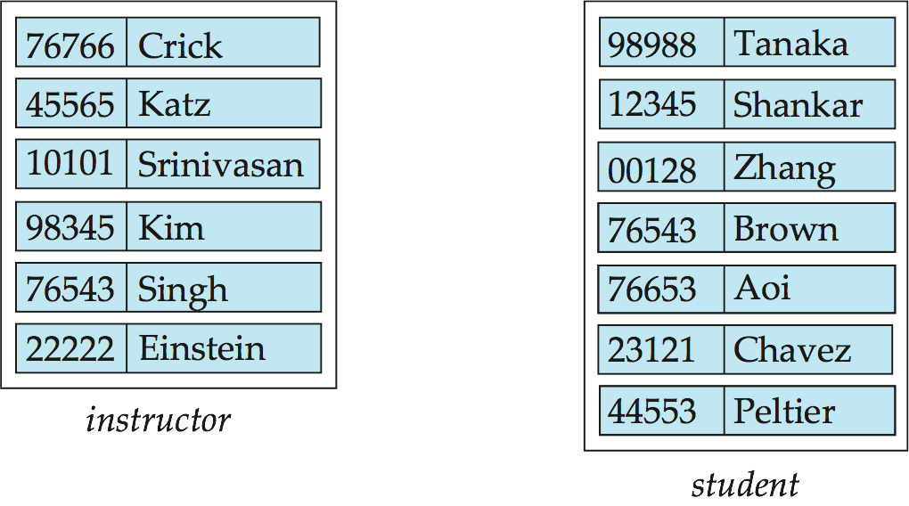
实体集instructor and student
instructor_ID instructor_name student-ID student_name

Slide 9
联系集
联系集 是相同类型联系的集合
例如: 44553 (Peltier) advisor 22222 (Einstein) student entity relationship set instructor entity
联系集 是n>=2个（可能相同的）实体集上的数学联系。如果E_{1，} E_{2，....，} E_{n}
为实体集，那么联系集R是 { (e₁, e₂, … e_{n}) | e₁ ∈ E₁, e₂ ∈ E₂, …, e_{n} ∈ E_{n}}
举例:
(44553,22222) ∈ advisor

Slide 10
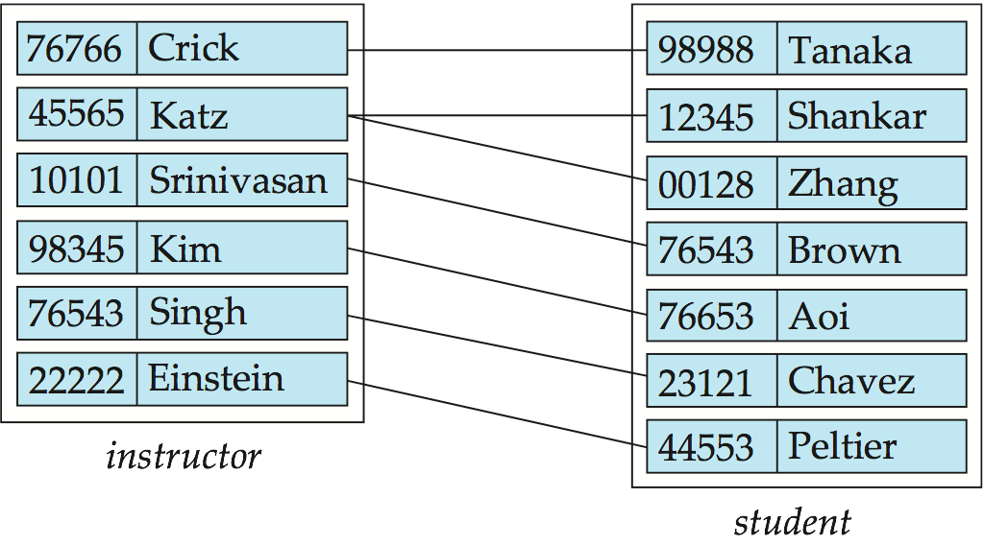
关系集advisor

Slide 11
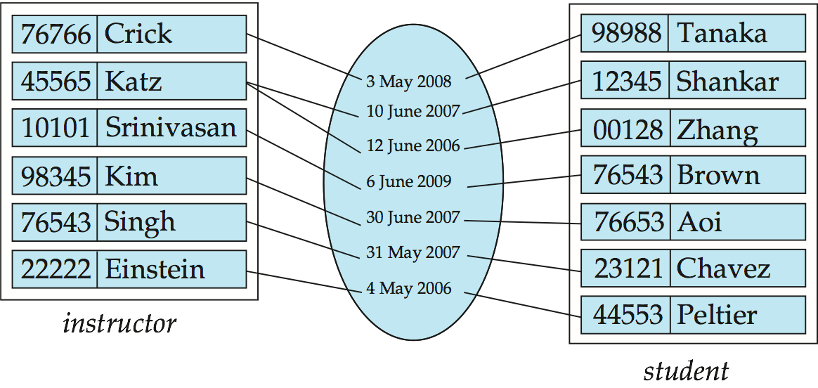
关系集(续)
联系也可以具有 描述性属性 .
例如，考虑实体集 instructor 和 student 之间的联系集 advisor 。 我们可以将属性 date 与该联系关联起来，以表示教师成为学生的导师的日期。

Slide 12
联系集的度
二元联系集
涉及两个实体集 (或说度为2).
数据库系统中的大部分联系集都是二元的.
涉及多于两个实体集的关系是很少见的. 大部分的关系都是二元的. (稍后会详细介绍)
例如: 学生致力于 projects 的工作，在导师 instructor 的指导下
关系 proj_guide 是一个三元关系，涉及到 instructor, student 和 project

Slide 13
属性
实体通过一组属性来表示, 属性是实体集中每个成员所拥有的描述性性质.
例如:
instructor = (ID, name, street, city, salary ) course= (course_id, title, credits)
域 – 每个属性都有一个可取值的集合
属性类型:
简单（Simple） and 复合（composite） 属性.
单值（Single-valued） and 多值（multivalued） 属性
例如: 多值属性: phone_numbers
派生（Derived） 属性
可以从别的相关属性或实体派生出来
例如: age, given date_of_birth

Slide 14
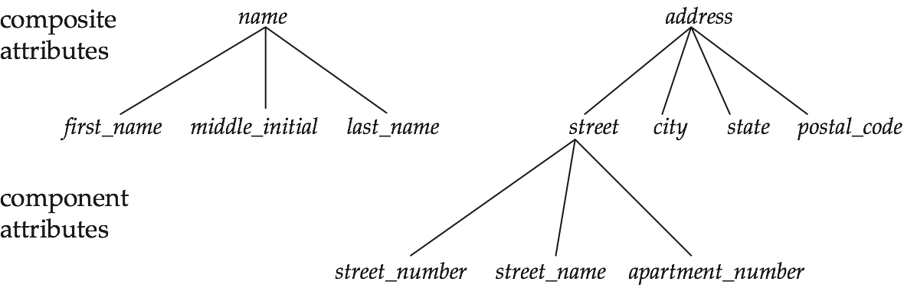
复合属性

Slide 15
7.3 约束
映射基数
表示一个实体通过一个联系集能关联的实体的个数.
在描述二元联系集时非常有用.
对于实体集A和B之间的二元联系集R来说，映射基数必然是以下情况之一:
一对一（One to one）
一对多（One to many）
多对一（Many to one）
多对多（Many to many）

Slide 16
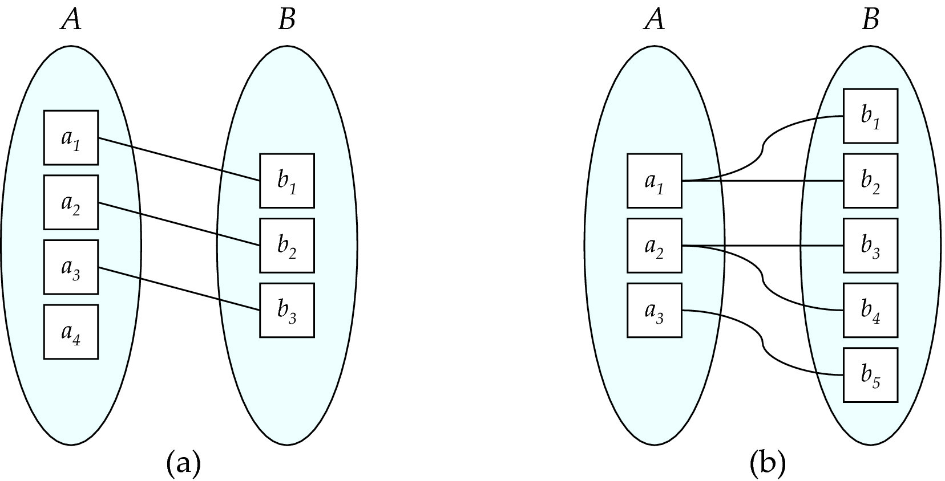
映射基数
一对一
一对多
Note: Some elements in A and B may not be mapped to any
elements in the other set

Slide 17
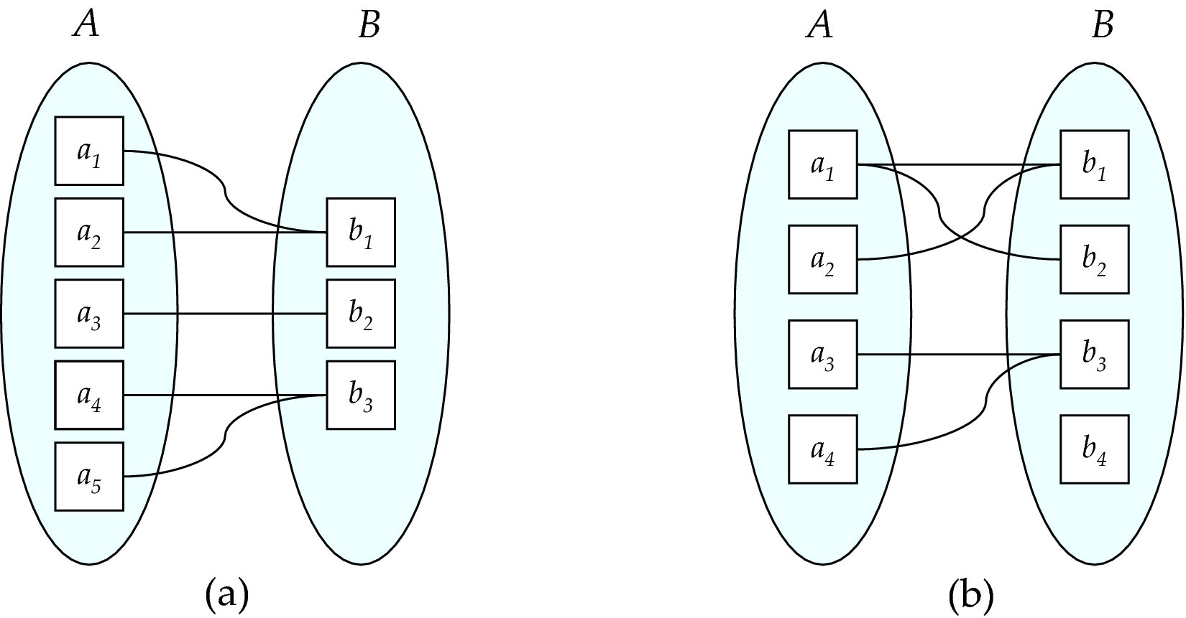
映射基数
多对一
多对多
Note: Some elements in A and B may not be mapped to any
elements in the other set

Slide 18
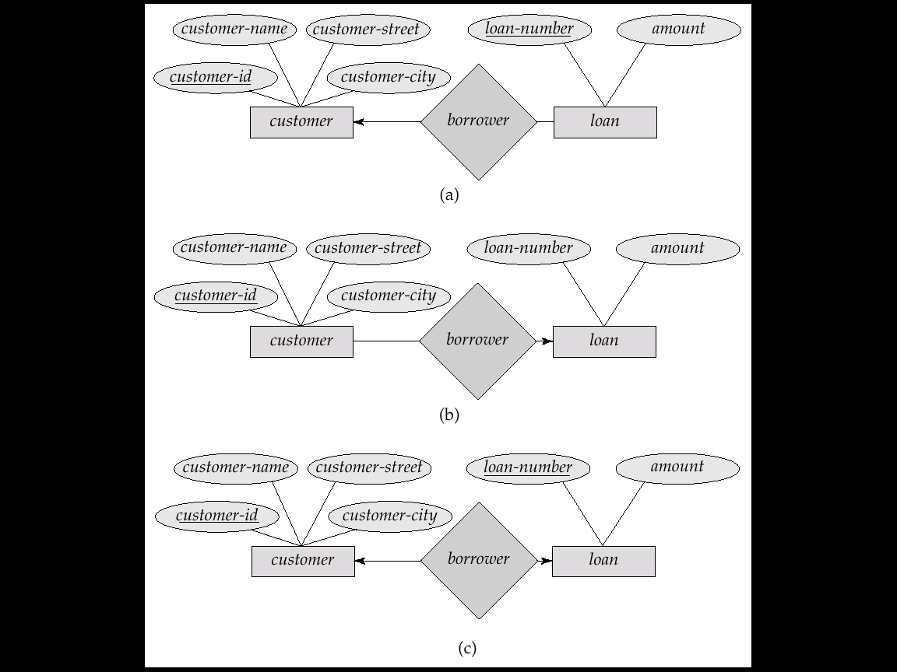
映射基数
One-To- One
One-To-Many

Slide 19
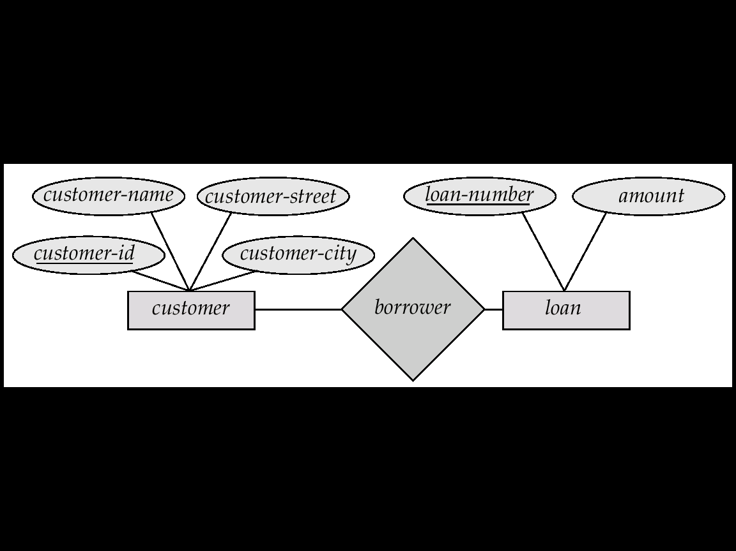
映射基数
Many-To-One
Many-To-Many

Slide 20
二元联系的映射基数
一个实体集内的二元联系
一对一
∀e_{i}∈ E，至多存在一个e_{j}∈ E，与之相联系（j≠i）
如“职工”之间的“配偶”联系
一对多
如“职工”内部的“领导”联系
多对多
如“零件”之间的“构成”联系
妻子
配偶
职工
丈夫
属下
领导
职工
领导
母零件
构成
零件
子零件

Slide 21
参与
参与（Participation）
实体集之间的关联称为参与，即实体参与联系
如王军选修“数据库基础”，表示实体“王军”与 “数据库基础”参与了联系“选修”
全部参与
图书和出版社
图书和作者
作者
编著
图书
出版
出版社

Slide 22
码
实体集的 超码 是一个或多个属性的集合，这些属性的值可以使我们唯一地标识一个实体.
实体集的 候选码 是一个最小超码
ID 是 instructor 的一个候选码
course_id 是 course 的一个候选码
虽然可能存在多个候选码, 只有一个候选码被选为 主码

Slide 23
联系集的码
参与实体集合的主键组合形成联系集的超码.
(s_id, i_id) 是 advisor 的超码
NOTE: 这意味着一对实体在特定联系集中至多有一个关系
例如: 如果我们希望安排学生和其导师的多个会议,我们不能够为每个会议假设一个关系 ，我们可以用一个多值属性
决定候选码的时候必须考虑联系集的映射基数
在选择主键的时候要考虑联系集的语义信息以防有多个候选码

Slide 24
7.4 冗余属性
假设我们拥有实体集
instructor, 具有属性 dept_name
department
和一个关系
inst_dept 联系 instructor 和 department
实体 instructor 中属性 dept_name 是冗余的，因为有明确的关系inst_dept 联系 instructors 和 departments
属性dept_name 在两个实体集中都出现了，他在实体集 instructor 中是冗余的，需要将其移除。
BUT: when converting back to tables, in some cases the attribute gets reintroduced, as we will see.

Slide 25
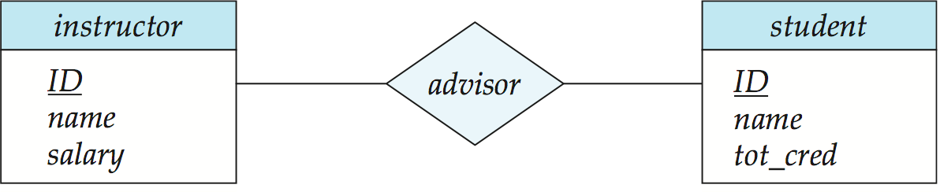
7.5 实体-联系图
分成两部分的矩形代表实体集
菱形代表联系集
属性在实体集矩形中列出
构成主码的属性以下划线标明

Slide 26
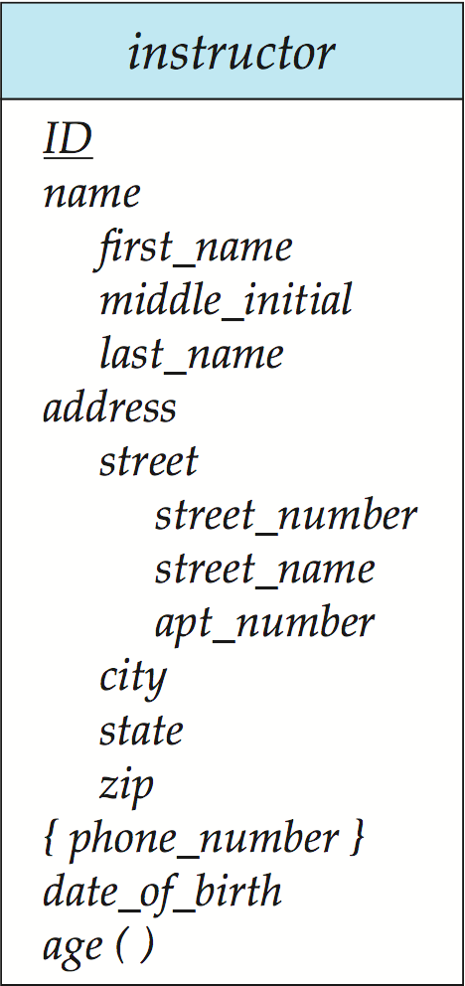
拥有复合，多值，派生属性的实体

Slide 27
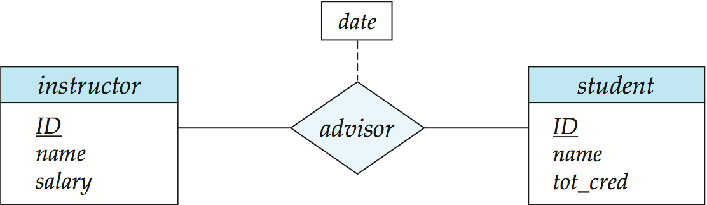
拥有属性的联系集

Slide 28
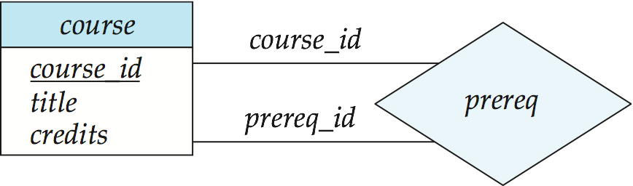
角色
一个关系的实体集必须是互异的
实体在联系中扮演的功能称为实体的角色
标签 “course_id” 和 “prereq_id” 被称作角色.

Slide 29
基数约束
我们在所讨论的联系集和实体集之间画一个箭头 (→) 或一条线段(—)来表示基数约束
一对一关系:
通过 advisor一名教师可以指导至多一名学生
通过 stud_dept一名学生至多与一个公寓建立联系

Slide 30
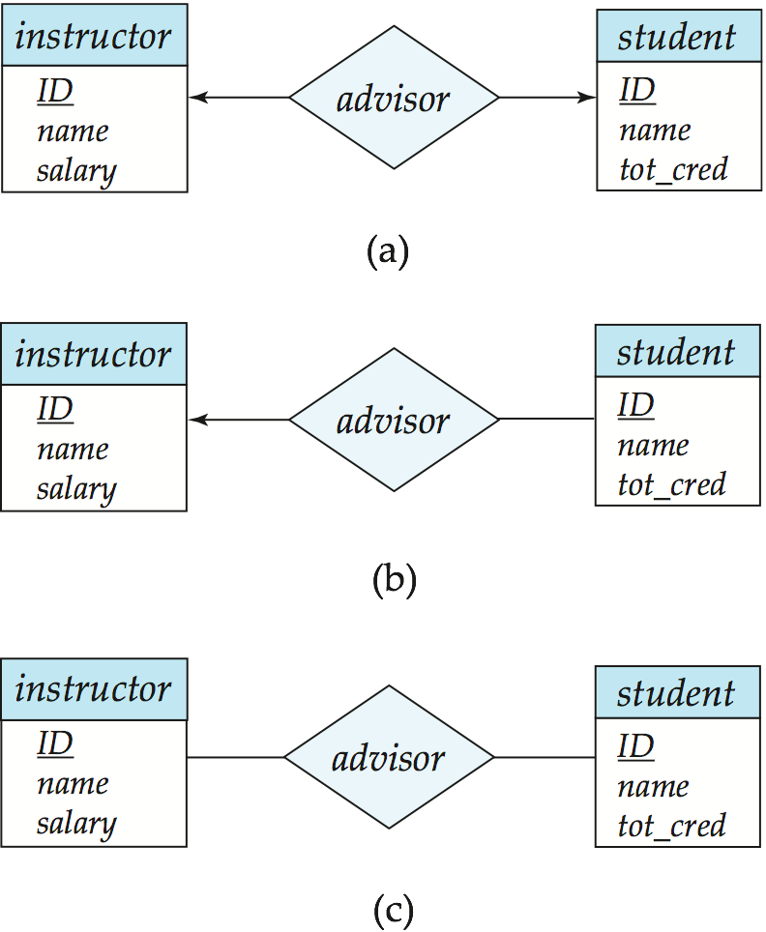
一对一 关系
instructor 和 student 之间的一对一关系
通过 advisor一名教师至多指导一名学生
通过 advisor一名学生至多可以有一位导师

Slide 31
一对多 关系
instructor 和 student 之间的一对多关系
通过 advisor一名教师可以指导多名学生（包含0名）
通过 advisor一名学生至多可以有一位导师

Slide 32
多对一 关系
instructor 和 student 的多对一关系
通过 advisor一名教师可以指导至多一名学生
通过 advisor一名学生可以有多名导师(包括0名)

Slide 33
多对多 关系
通过 advisor一名教师可以指导多名学生
通过 advisor一名学生可以有多位导师

Slide 34
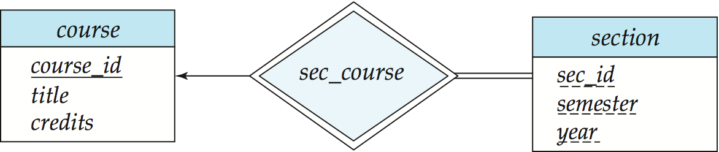
联系集中实体集的参与
全部参与 (用双线表示): 实体集中的每个实体在联系集中至少参与了一个关系
每个section都必须有一个相关的课程
部分参与: 一些实体在联系集中可能不参与任何关系

Slide 35
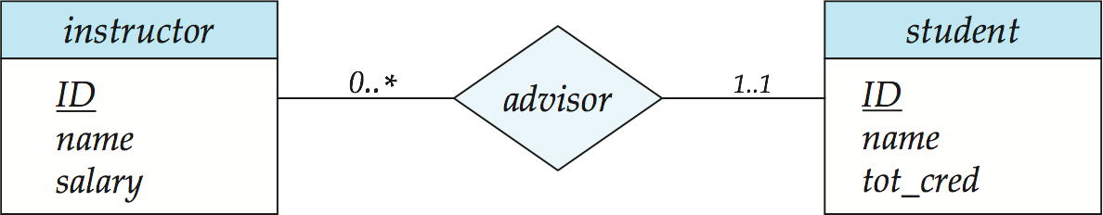
基数限制的可选标记
基数限制也可以表示参与约束
基本的基数约束：
m:1,m:n
更精确的基数约束：
给出上下界约束 l..h
0..*等价于“多”
0..1等价于“一”
思考：上下界约束写在联系的哪一端？

Slide 36
上下界约束
上下界约束写在联系的哪一端？
示例：一个学生要学3到5门课，一门课至少要有20名学生学习
A₁,A₂…A_{n}之间的多元联系，A_{k}端的基数约束L..H表示：
对来自{A₁,A₂…,A_{k-1},A_{k+1},…,A_{n}}集合的每个实体组，
至少和L个、至多和H个来自A_{k}的实体关联
反对教材的说法
上述说法与教材相反
我们采用与教材相反的方法
多数文章和教材采用与本教材相反的表示方法
20..*
3..5
学生
学习
课程

Slide 37
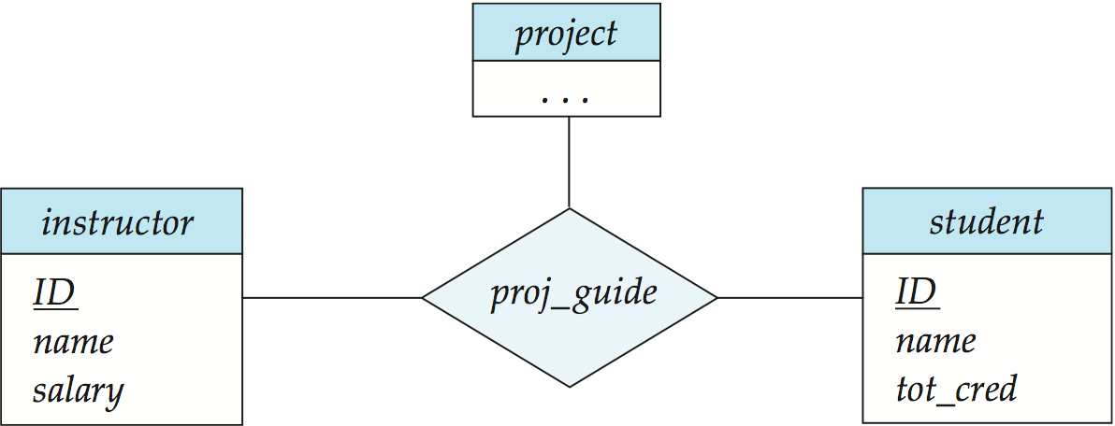
一个三元关系的E-R图

Slide 38
三元关系上的基数约束
一个三元关系上至多有一个箭头表示基数约束
E.g.,从 proj_guide 到 instructor 的一个箭头表示每个学生在一个项目上至多有一个导师
如果多于一个箭头，那么有两种表示方式.
E.g., 一个三元关系 R 由A, B 和 C组成， B 到 C 的箭头表示
1. 每个A的实体都和B与C中惟一的实体相连 或
2. (A,B）中的每对实体都和唯一的C实体，并且（A,C）中的每一对都和惟一的B实体相连
每个可选方案都用不同的形式表示
为了避免不合法的多个箭头导致歧义

Slide 39
弱实体集
没有足够的属性以形成主码的实体集称作 弱实体集
弱实体集存在依赖于 标识实体集
标识性联系是从弱实体集到标识实体集多对一的，并且弱实体集在联系中的参与是全部的
标识性联系 以双菱形表示
弱实体集的分辨符是使得我们可以区分依赖于特定强实体集的弱实体集中的实体的属性的集合
弱实体集的主码是由标识实体集的主码加上该弱实体集的分辨符构成

Slide 40
弱实体集 (续)
弱实体集的分辨符以虚下划线标明，而不是实线
关联弱实体集和标识性强实体集的联系集以双菱形表示
Section的主键 – (course_id, sec_id, semester, year)

Slide 41
弱实体集参与其它联系
消费号
消费金额
帐户号
金额
隶属
消费
帐户
记息
隶属
利息
顺序号
利息

Slide 42
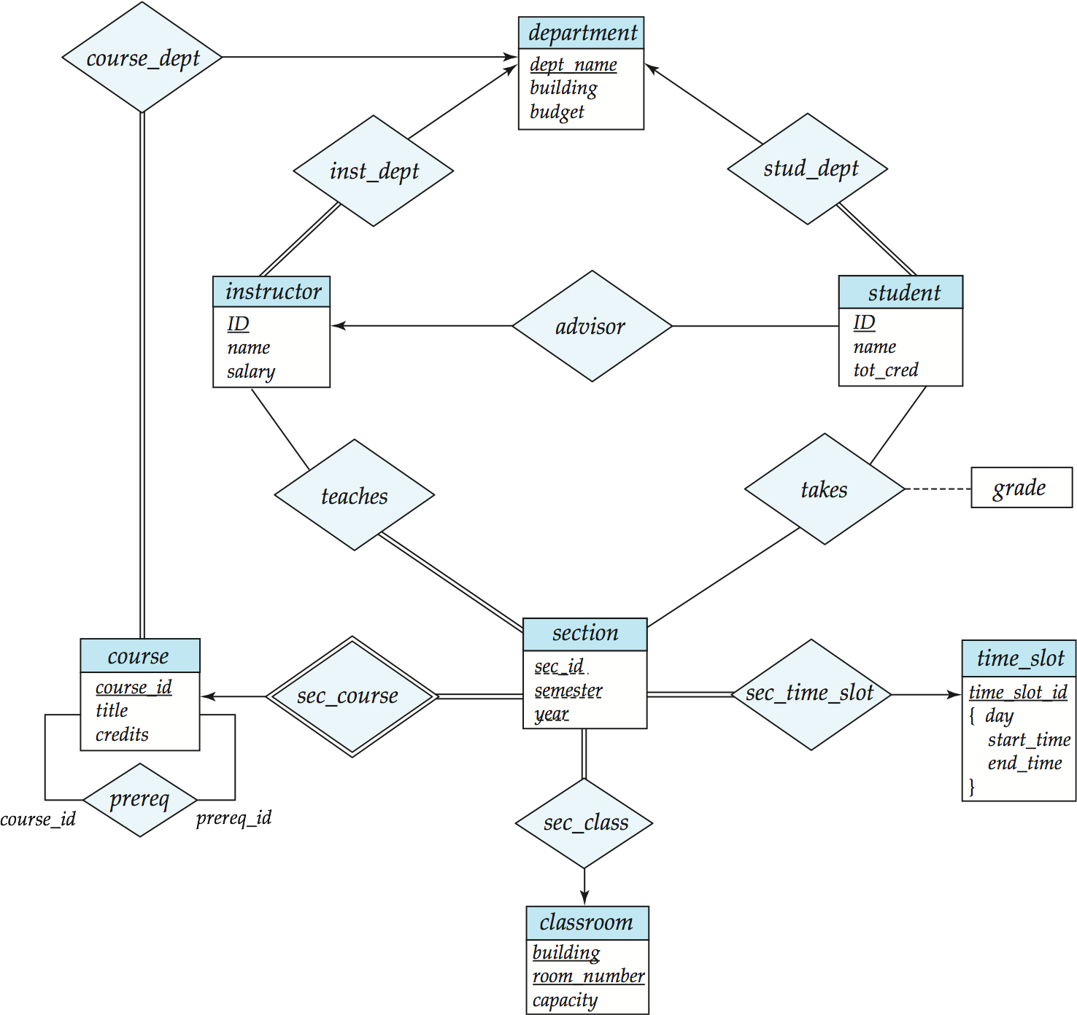
大学的E-R图

Slide 43
一个实际E-R图方案
示例：一个实际E-R方案
E-R图中，不标明属性
属性使用表格另行描述(见下页)
领导
项目
参与属
职工
领导属
员工
供应
管理属
供应商
生产
零件
存放
仓库

Slide 44
一个实际E-R图方案
需求条目字典是需求说明书的重要组成部分
属性在条目字典中表述，作为对E-R的补充
需求条目字典示例：
条目类别 | 条目名称 | 条目内容
实体 | 职工 | Eno,name,birethday, telno*,Addr(city,street), Relative(pid,relation,name)*
实体 | 项目 | Id,name,…
实体 | 仓库 | …
实体 | … | …
联系 | 供应 | Quantity,price…
联系 | 参与 | …
约束 | 约束 | 职工的年龄要介于18到60岁之间

Slide 45
概念数据库设计过程
需求分析结果
局
部
E
|
R
模型
设
计
确定局部结构范围
实体定义
联系定义
属性分配
局部E-R模式设计

Slide 46
概念数据库设计过程
局部E-R模型
全
局
E
|
R
模型
设
计
确定公共实体类型
合并两个局部E-R模型
有
检查并消除冲突
还有未合并的
局部模型？
无
全局E-R模型优化

Slide 47
概念数据库设计过程-消除冲突
属性冲突
属性域的冲突：属性的类型、取值范围不同
如不同学校的学号编码方式不同
属性取值单位冲突
如重量分别采用磅、千克
命名冲突
同名异义：不同意义的对象具有相同的名字
异名同义：同一意义的对象具有不同的名字
结构冲突
同一对象在不同应用中的抽象不同
如职工在某应用中是实体，在另一应用中则抽象为属性
同一实体在不同E-R图中属性组成不同
实体之间的联系在不同E-R图中呈现不同的类型

Slide 48
概念数据库设计过程
全局E-R模型
全
局
E
|
R
模型
优
化
合并实体类型
消除冗余属性
消除冗余联系
逻辑数据库设计

Slide 49
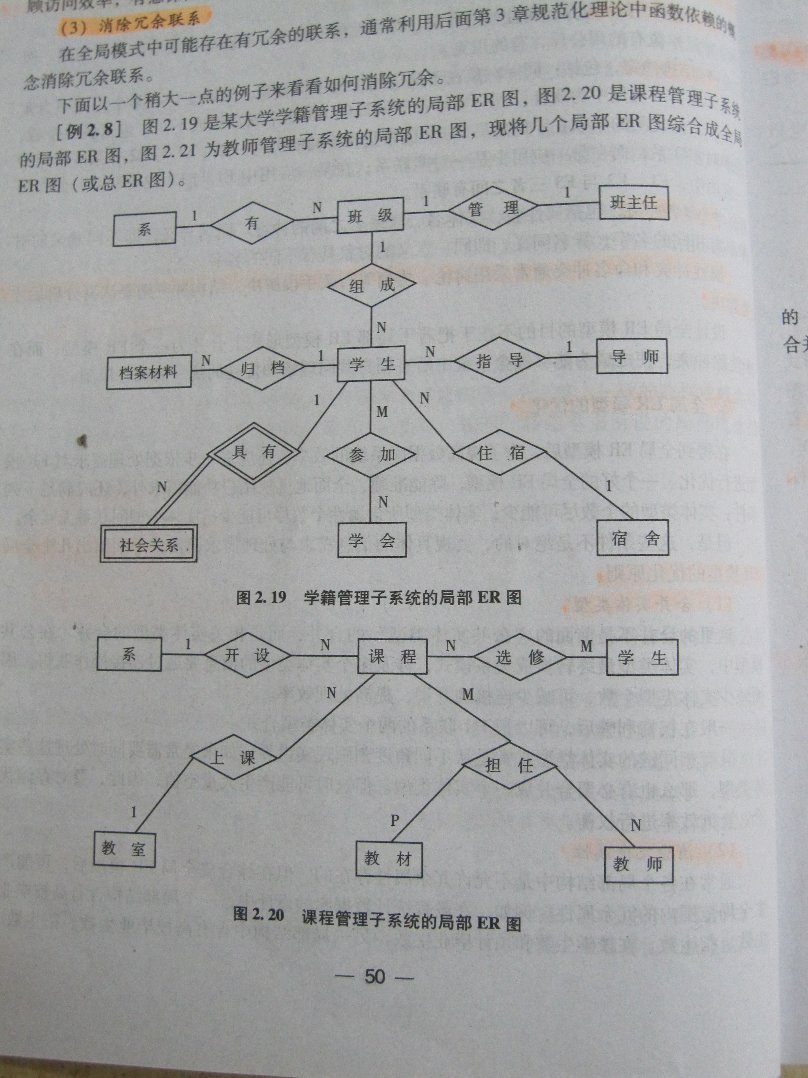
学籍管理

Slide 50
课程管理

Slide 51
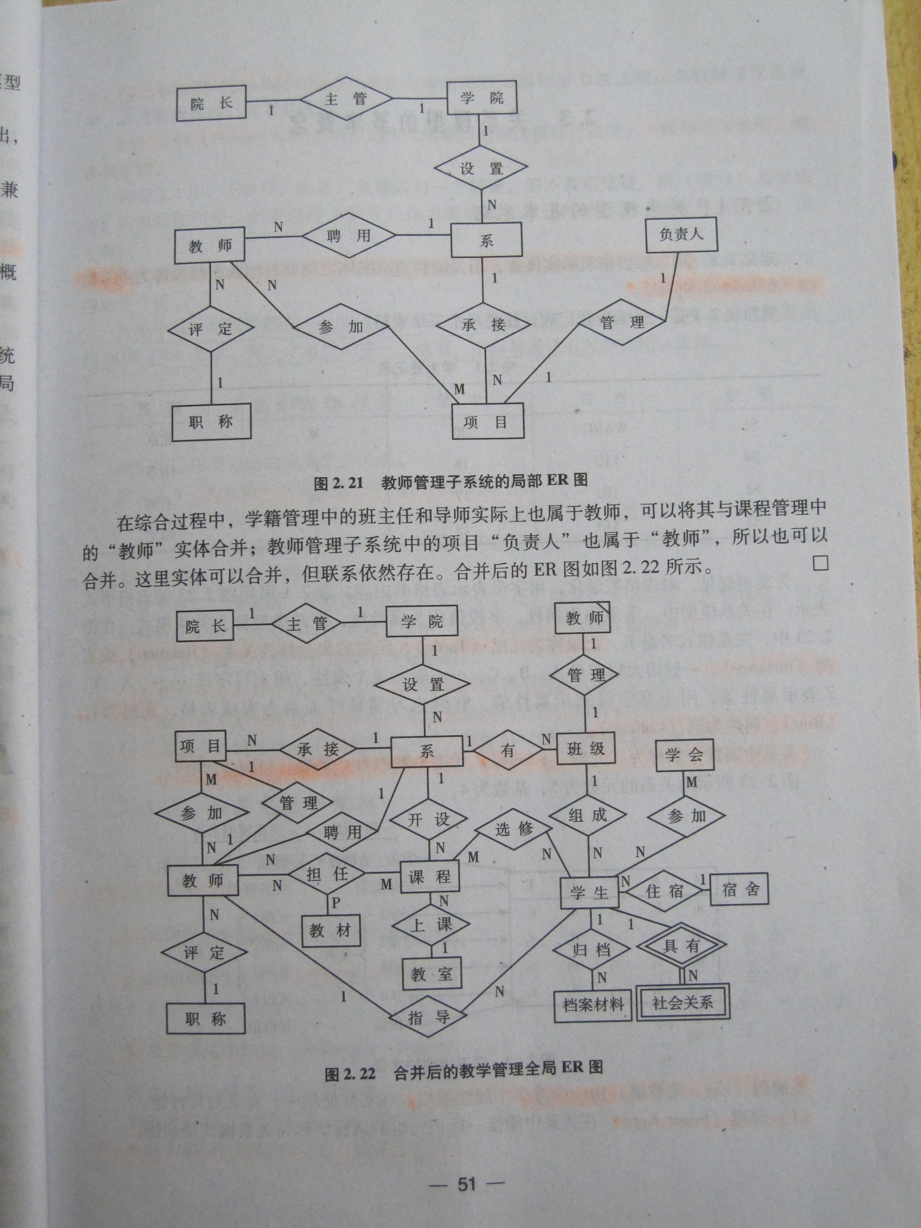
教师管理

Slide 52
局部图合并总图

Slide 53
7.6 转换为关系模式
根据ER模型建立数据库模式的步骤
1、E-R图转换为表并进行必要的合并
本步可以按照机械方法完成
一个良好的ER图，完成本步转换和合并得到的结果，已经是比较理想的数据库模式
(尽管还有人工进一步优化的余地)
2、优化
本步无具体可行的机械方法
主要依靠设计人员的经验和能力
现实世界
理解、表达
概念模型：E-R图
转换、设计
逻辑模型： DBSchema

Slide 54
本节要点
E-R图到表的基本转化方法
暂时只考虑实体的简单、单值属性
表的合并方法
讨论联系转化的表能否及如何与其它表合并
关于表模式进一步优化问题的讨论
E-R图其它要素转化为表的方法
复合属性
多值属性
弱实体
继承
聚集

Slide 55
转换为关系模式
在数据库设计中，对于每个实体集和每个联系集，都有唯一的关系模式与之对应
可以将一个符合E-R数据库模式的数据库表示为一些关系模式的集合
关系模式名即为实体集或联系集的名称
每个模式有几列（类似于属性），每列有唯一的名字

Slide 56
具有简单属性的实体集的表示
用具有n个不同属性的模式E来表示强实体集。 student(ID, name, tot_cred)
用包含标识性强实体集的主键作为列构成的表来表示弱实体集 section ( course_id, sec_id, sem, year )

Slide 57
联系集的表示
多对多联系集表示为两个参与实体集主键属性和联系集中任何描述属性所组成的模式
例如:联系集advisor的模式
advisor(s_id, i_id)

Slide 58
模式的冗余
多对一和一对多联系集中全部参与的“many”一方可以通过增加额外的属性来表示，包含“one”一方的主键
例如: 关系模式中增加一个属性 dept_name （从实体集instructor导出），而不是为联系集inst_dept创建一个关系

Slide 59
模式的冗余(续)
对于一对一联系集，任意一边都可以作为“many”一方
额外的属性可以加到类似于两个实体集的任一个表中
若“many”一方是部分参与，利用”many“一方生成额外属性会导致存在空值
连接弱实体集与其依赖的强实体集的联系集的模式是冗余的。
例如: section关系模式中已经包含了在 sec_course 关系模式中出现的属性

Slide 60
E-R模型向关系模式的转换
以下ER图如何向关系模式转换？
妻子
配偶
职工
丈夫
部下
领导
职工
领导
课程
先行课
课程
先行课

Slide 61
复合多值属性
复合属性可以再划分为更小的部分（即其他属性）
例如: 实体集instructo 中复合属性 name 可分为 first_name 和 last_name 。和这个实体集相关的关系模式有两个属性name_first_name 和 name_last_name
如果含义很明确前缀可以省略
忽略复合属性，扩展的instructor关系模式为
instructor(ID, first_name, middle_initial, last_name, street_number, street_name, apt_number, city, state, zip_code, date_of_birth)

Slide 62
复合多值属性
实体E的多值属性M用一个单独的关系模式EM表示
关系模式EM有和E的主键相关的属性，有一个和多值属性M相关的属性
例如: instructor中多值属性 phone_number of instructor 用以下关系模式表示: inst_phone= ( ID, phone_number)
多值属性的每个值和关系模式EM中的每个分离的元组相匹配
例如, 一个 instructor 实体 有主键 22222 和电话号码 456-7890 ， 123-4567 和两个元组相对应: (22222, 456-7890) 和 (22222, 123-4567)

Slide 63
多值属性(续)
特例:实体 time_slot除了主键属性只有一个属性，而且该属性是多值的
优化: 不创建与实体对应的关系，只创建对应的一个多值属性
time_slot(time_slot_id, day, start_time, end_time)
警告: time_slot attribute of section (from sec_time_slot) 不能作为外键由于此种优化

Slide 64
关于模式优化的思考
示例：请将E-R图转化为表并进行必要的合并
假设每个实体都有属性???no,???name
思考：
转化的结果还有进一步优化的余地吗？
如果有优化余地，如何优化？利弊如何？
学生
上课
教师
讲授
课程

Slide 65
关于模式优化的思考
E-R图转化为表：
S(sno,sname)
T(tno,tname)
C(cno,cname)
SCT(sno,cno,tno)
TC(tno,cno)//cno：not null
合并
T+TC=T(tno,tname,cno)//cno可以为空
思考：
第一种改进思路
既然tno →cno,则SCT必有冗余数据
能否将SCT(sno,cno,tno)简化为SCT’(sno,tno)?
第二种改进思路
既然SCT已经包含TC关系
能否简单省略TC关系？
学生
上课
教师
讲授
课程

Slide 66
关于模式优化的思考
请比较三种方案：(省略了实体转化的表)
①E-R图转化成的关系模式：
SCT(sno,cno,tno)
TC(tno,cno)
②将SCT简化为(sno,tno)：
SCT(sno,tno)
TC(tno,cno)
③简单省略TC关系：
SCT(sno,cno,tno)
思考：
哪个方案更合适？如果你是设计员，你会选择哪个方案？
它的所有指标都是最好的吗？
请体会：设计是在矛盾的指标中，评价选择最合适的方案
学生
上课
教师
讲授
课程

Slide 67
模式优化
关系模式设计方案的评价标准
数据表示符合自然结构
清晰、简洁、易于理解
数据冗余小
数据访问效率高(查询效率、修改效率)
结构易于扩展
…
关系模式设计
设计方案的评价标准中，指标相互之间存在矛盾
设计是在矛盾的指标中，评价选择最合适的方案
工程思想和方法、设计人员的经验和能力：对模式设计都是重要的
E-R图转换为表 vs 模式优化设计
一个良好的E-R图，转换为表并进行必要的合并，得到的结果已经是比较理想的数据库模式
不排除还有人工进一步优化的余地
进一步的优化必须审慎，必须综合评价优化的优缺点

Slide 68
模式优化：另一个示例
针对E-R图表示的概念模型
请在不同设计方案中，评价选择最合适的方案
①E-R图转化成的关系模式：
S(sno,sname)
C(cno,cname)
SC(sno,cno,score)
②合并为一个表：
SC(sno,sname,cno,cname,score)
③对SC扩展：
S(sno,sname)
C(cno,cname)
SC(sno,sname,cno,cname,score)
思考：
比较各方案的优缺点
哪个方案更合适？如果你是设计员，你会选择哪个方案？
没有标准答案、不能简单以对错进行评论
sno
name
score
cno
cname
学生
学习属
课程

Slide 69
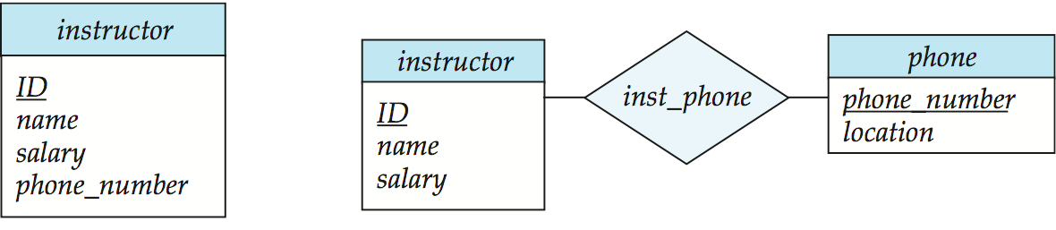
7.7 设计问题
用实体集还是属性集
将phone作为实体允许关于电话号码的额外信息（加入多个电话号码）

Slide 70
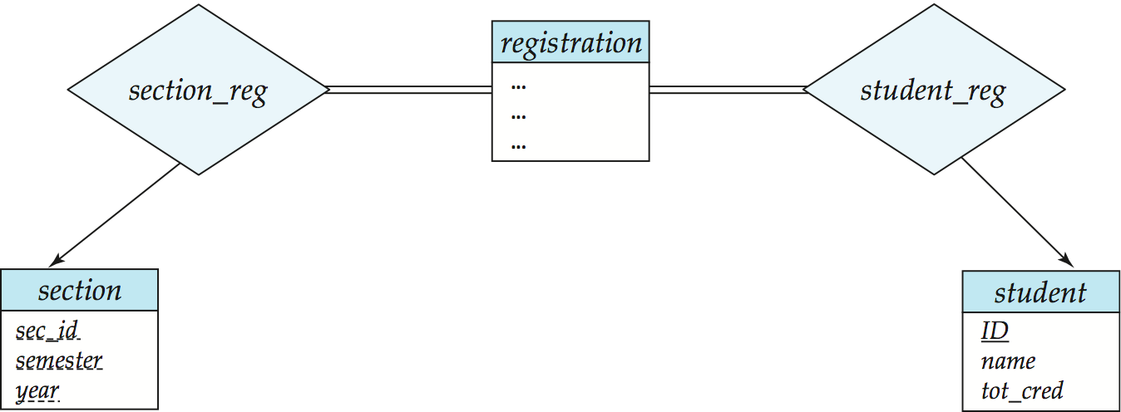
设计问题
用实体集还是联系集 当描述发生在实体间的行为时采用联系集

Slide 71
E-R模型设计要点
实体与联系：当描述发生在实体间的行为时，采用联系集
很多情况下，实体和联系都可以接受
此时能用联系不用实体，以图简化E-R
①使用联系：
②使用实体：
学生
选修
课程
学生
修课记录
课程

Slide 72
设计问题
二元还是n元联系集 尽管任何非二元联系都可以用几个不同的二元联系集替代，但是n元联系集能更清楚的表示几个实体在单个联系中的参与情况
联系属性的布局
e.g., attribute date as attribute of advisor or as attribute of student

Slide 73
二元联系集 Vs非二元联系集
一些看来非二元的联系实际上可以用多个二元联系更好地表示
例如，可以创建一个三元关系parent,将一个孩子与他/她的母亲和父亲相关联。可以用两个二元联系来分别表示，即mother和father，分别将孩子与他/她的母亲和父亲相关联。
使用二元联系允许只知道部分信息（只需要知道mother的信息）
但有些关系被拆成二元联系之后会不是很自然
例如: proj_guide

Slide 74
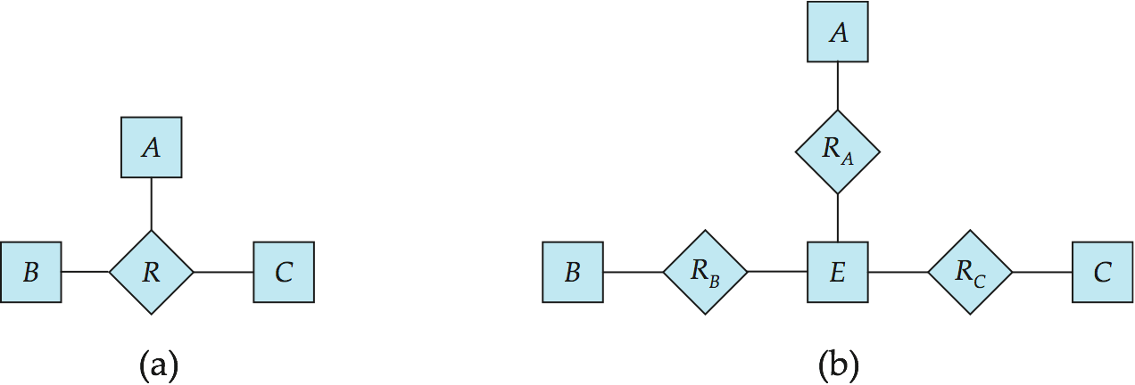
将非二元联系转换为二元关系形式
事实上，一个非二元的（n元，n>2）联系集总可以用一组不同的二元联系集来替代
为E创建一个特殊的标识属性
将R的属性赋给实体集E
针对R中的每个联系(a_{i} , b_{i} , c_{i}) ，分别插入新联系如下：
1. a new entity e_{i} in the entity set E
2. add (e_{i} , a_{i} ) to R_{A}
3. add (e_{i} , b_{i} ) to R_{B}
4. add (e_{i} , c_{i} ) to R_{C}

Slide 75
将非二元联系转换为二元关系形式（续）
约束也需要转化
转化所有的约束不大可能
在转换的模式中可能有些实例不能对应于R中的任一实例
练习: add constraints to the relationships R_{A}, R_{B} and R_{C} to ensure that a newly created entity corresponds to exactly one entity in each of entity sets A, B and C
可以通过使用三个联系集将E变为弱实体集，从而避免创建标识性属性

Slide 76
7.8 扩展的E-R特性
特化
自顶而下设计过程; 实体集可能包含一些子集，子集中的实体在某些方面区别于实体集中的其他实体
这些子集变为低层次的实体集，拥有不适用于高层次实体集的属性或一些部分参与的关系
在E-R图中，特化用从特化实体指向另一个实体的空心箭头来表示，我们称这种关系为ISA关系 (E.g., instructor “is a” person)
属性继承 – 高层实体集的属性可以被低层实体集继承。低层实体集（或子类）同时还继承地参与其高层实体（或超类）所参与的实体集

Slide 77
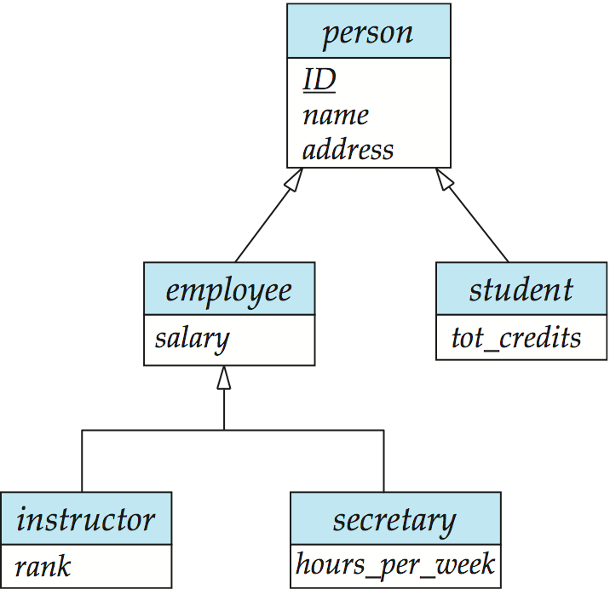
特化实例

Slide 78
概化
自底而上的设计过程– 多个实体集根据共同的特征综合成一个较高层的实体集
概化只不过是特化的逆过程; 在E-R图中，我们对概化和特化的表示不作区分
为企业设计E-R模型时，我们将配合使用概化和特化这两个过程

Slide 79
概化和特化(续)
一个实体集可以根据多个可区分的特征进行特化.
E.g., permanent_employee vs. temporary_employee, in addition to instructor vs. secretary
每个特定的emploee可以是
一名permanent_employee 或 temporary_employee,
一名 instructor 或 secretary
特化关系还可能形成超类 – 子类 联系

Slide 80
特化/概化上的约束
实体可以是给定低层次实体集成员的约束
条件定义的
例如: 65岁以上的所有顾客在senior-citizen entity 集合中; senior-citizen ISA person.
用户定义的
另一类约束涉及在一个概化中一个实体是否可以属于多个低层实体集.
不相交（Disjoint）
不相交约束要求一个实体至多属于一个地层实体集。
Noted ：在E-R图中，通过连接在同一个矩形上的多个低层次实体集表示
重叠（Overlapping）
同一个实体可以同时属于同一个概化中的多个低层实体集

Slide 81
特化/概化上的约束（续）
完全性约束– 定义高层实体集中的一个实体是否必须至少属于该概化/特化的一个低层实体集.
全部概化: 每个高层实体必须属于一个低层实体集。
部分概化: 允许一些高层实体不属于任何低层实体集。

Slide 82
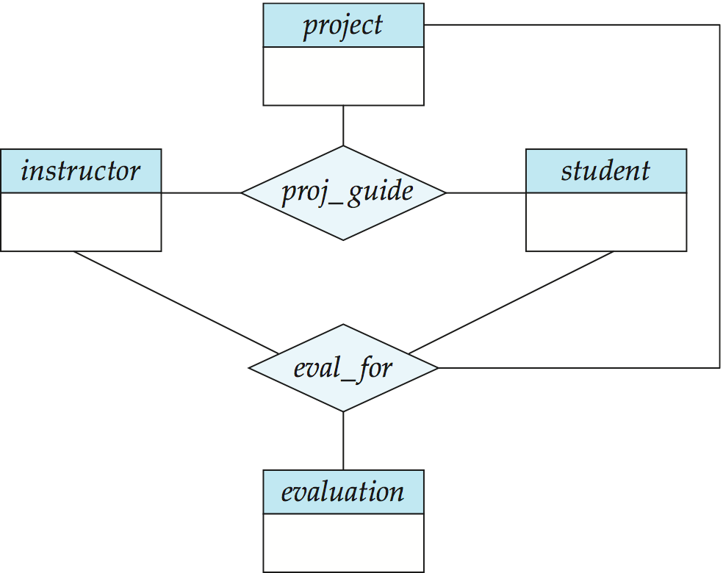
聚集
考虑三元关系 proj_guide
假设每位在项目上指导学生的教师需要记录月评估报告

Slide 83
聚集 (续)
联系集 eval_for 和 proj_guide 代表重叠信息
每个 eval_for 关系和一个proj_guide关系相关
然而，一些proj_guide可能不和任何eval_for相关
所以不能减掉 proj_guide 关系
通过聚集来减少冗余
将联系作为抽象实体
允许联系间存在联系
将联系抽象用于新实体

Slide 84
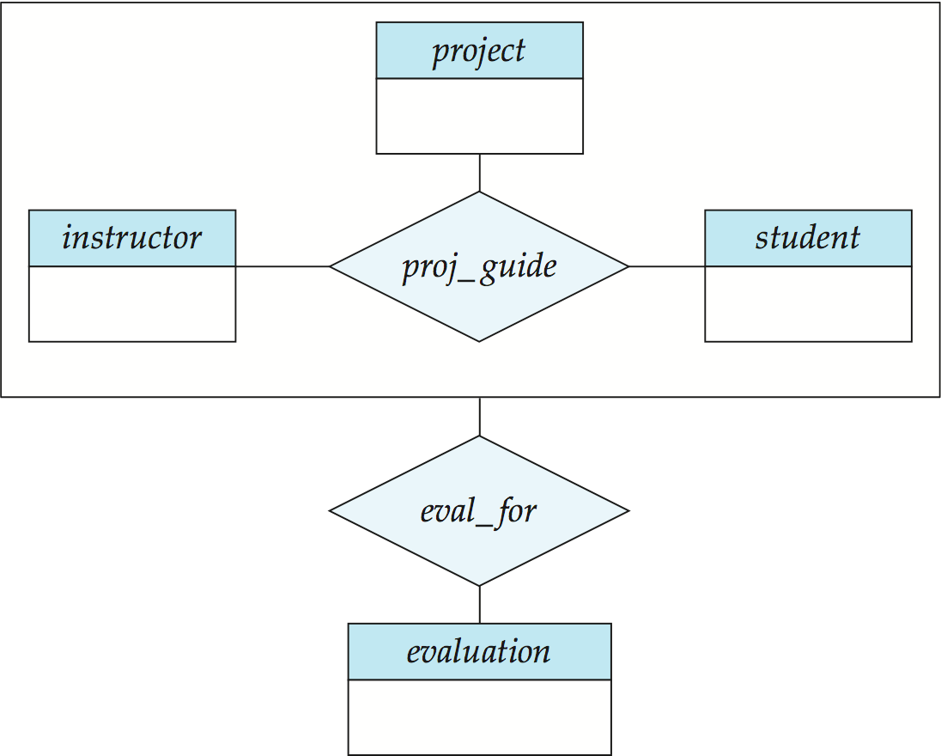
聚集 (续)

Slide 85
通过模式表示特化
Method 1:
为高层实体集创建一个模式
为每个低层实体集创建一个模式，模式中的属性包括对应于低层实体集的每个属性，以及对应于高层实体集主码的每个属性。 schema attributes person ID, name, street, city student ID, tot_cred employee ID, salary
Drawback: 获取和一个employee的信息需要访问两个关系：与低层关系模式有关的关系和与高层关系模式有关的关系

Slide 86
通过模式表示特化（续）
Method 2:
利用低层实体集的每个属性和对应于高层实体集的每个熟悉创建模式 schema attributes person ID, name, street, city student ID, name, street, city, tot_cred employee ID, name, street, city, salary
如果特化是完全的，不需要存储概化实体集的信息
可以定义为包含特化关系并集的“view”
可能仍然需要显示的定义外键约束
Drawback: name, street 和 city，对于既是学生又是员工的人存储的信息会有冗余

Slide 87
聚集转化为关系模式
为了表示聚集，需要包含以下信息：
聚集关系的主键
相关实体集的外键
任何描述属性

Slide 88
聚集转化为关系模式（续）

Slide 89
E-R 设计抉择
用属性集还是实体集来表示一个对象
现实世界中的概念用实体集或者联系集表示
三元联系和二元联系对的使用
强实体集或弱实体集的使用
特化/概化的使用
聚集的使用

Slide 90
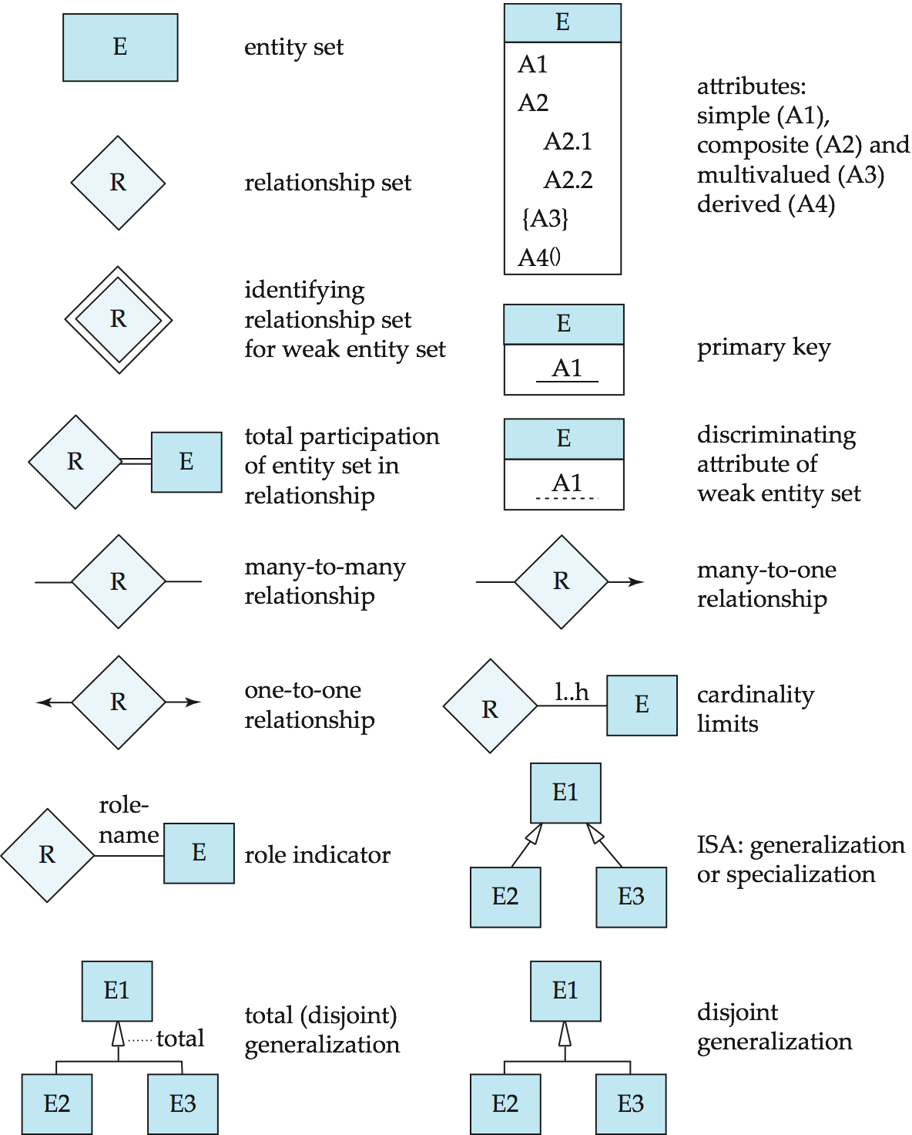
7.9 E-R 中符号表示总结

Slide 91
E-R 中符号表示总结（续）

Slide 92
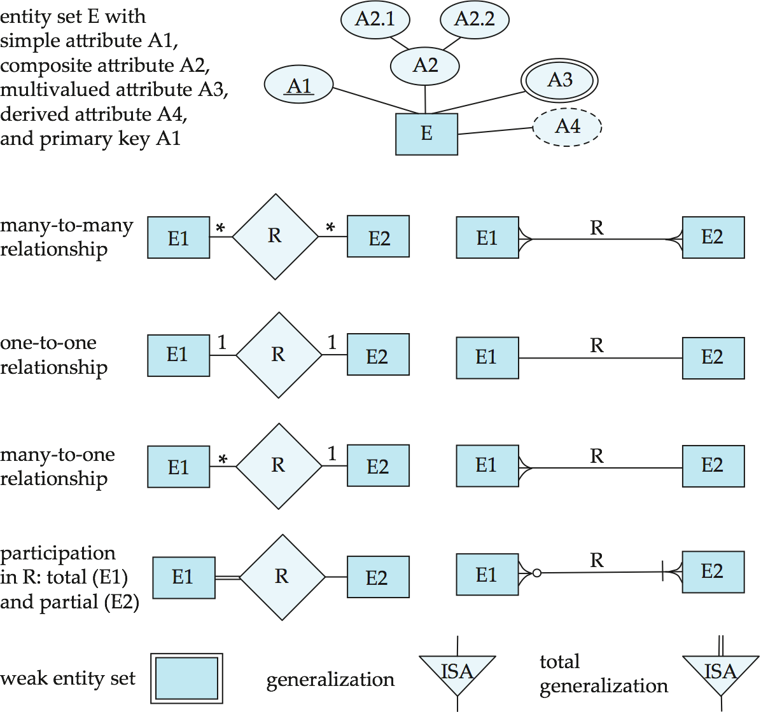
可选 ER 标记
Chen, IDE1FX, …

Slide 93
可选 ER 标记
Chen IDE1FX (Crows feet notation)

Slide 94
UML
UML: Unified Modeling Language
UML UML是为了建立软件系统不同部分的规范定义而提出的
UML 类图和E-R 图相似, 但有一些不同.

Slide 95
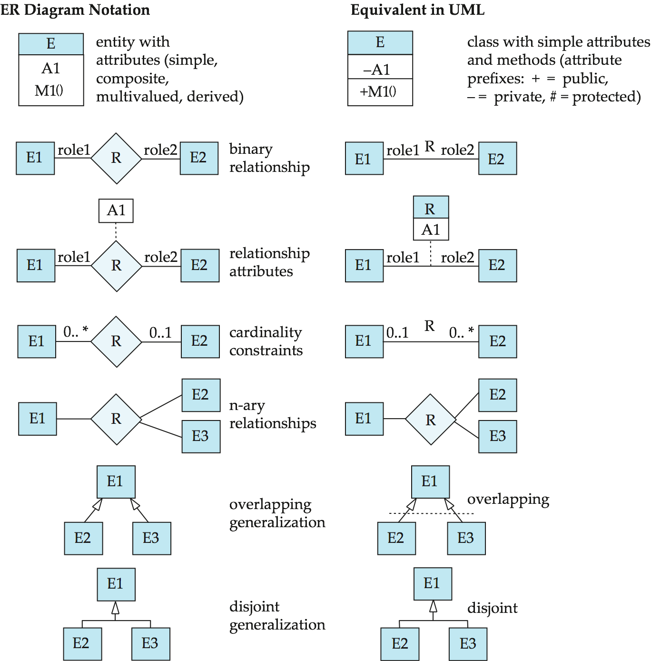
ER vs. UML 类图
*Note reversal of position in cardinality constraint depiction

Slide 96
ER vs. UML 类图
ER Diagram Notation
Equivalent in UML
*Generalization can use merged or separate arrows independent
of disjoint/overlapping

Slide 97
UML 类图（续）
通过画一条线段连接实体集来表示二元联系集，将联系集的名称写在线段的附近.
我们还可以通过将角色的名称写在靠近实体集的线段上，来说明联系集中一个实体集的角色.
另一种方法是，我们可将联系集的名字写在方框里，和联系集的属性写在一起，并用虚线把这个方框连接到表示联系集的连线上。

Slide 98
7.10数据库设计的其他方面
数据约束
识别约束、描述约束、在模式实际中实现约束
性能考虑
吞吐量、响应时间的需求分析与相关设计考虑
索引设计：索引对查询和更新效率的影响
授权
工作流
流程分析和设计是应用系统开发的重要环节
工作流管理系统(WFMS)是流程管理的重要平台
WFMS是一个专业领域，本身并不属于数据库领域
其它
考虑将来可能的变迁等

Slide 99
E-R→Schame:练习一
对下面的E-R图：
1、根据你的理解和设想，补齐需求条目字典；
2、将E-R图转化为关系模式并进行必要的模式合并。
领导
项目
参与
职工
领导
员工
需求条目字典
条目 类别 | 条目 名称 | 条目内容
实体 | 职工 | …
联系 | 供应 | …
… | … | …
供应
管理
供应商
生产
零件
存放
仓库

Slide 100
E-R→Schame:练习二
下面是一个关于DBMS权限管理的E-R图
请将E-R图转化为关系模式并进行必要的模式合并
注意分析思考：其中的继承关系，如何转化更好？
Iid
Grant
option
身份
权限
Iname
granted
ISA
拥有
pid
pname
granter
具有
角色
具有
用户
对象
password
oid
oname

Slide 101
E-R →Schame:练习三
分析一个银行活期账户存折，理解其中的数据结构和关系，并：
1、建立其数据概念模型；
(要求覆盖存折上的所有数据)
2、转化为关系模式并进行必要的合并；
3、试着给出其它关系模式设计方案，评价各方案的优劣，选择你认为最理想的设计方案。

Slide 102
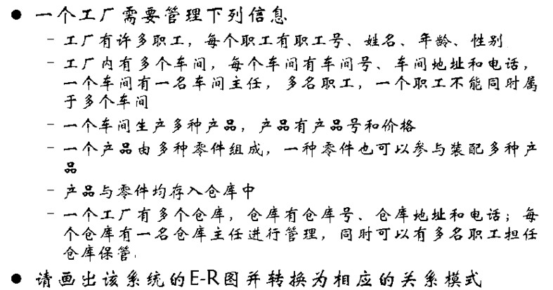
作业

